Slide 1
地域の支援体制について
資料１
令和８年２月20日
大阪府福祉部障がい福祉室地域生活支援課

Slide 2
前回の部会のまとめ
【大阪府説明の要旨】
コーディネーターを中心とした相談支援体制を進めること、その後方支援のために拠点（北河内圏域及び南河内圏域）を設置し３層構造で体制構築をしていく。
府として考えるコーディネーターの役割についても、個別支援と協議の場等を活用した地域づくりであ るとし、市町村あてに改めて通知した。
【委員意見の要旨】
協議の場の運営状況やコーディネーターの質の格差が全国的にも拡大している。
府としてのコーディネーターの役割の明確化・後方支援・協議の場の運営支援などが必要。
医療的ケアのある方とそのご家族の切れ目のない人生の伴走者となる体制づくりが重要。

Slide 3
令和７年度 大阪府医療的ケア児支援センターの主な活動
活動実績
■地域の支援体制の構築／強化
連携会議の開催 ①令和７年７月：北部・中部・南部の３圏域別連携会議を開催
②令和８年２月１２日：フォローアップ研修を兼ねた全体連携会議開催
市町村協議の場、保健所ネットワーク会議等へ参画、地域支援体制の強化を推進 18件
■教育機関との連携／災害対策
支援学校との共催による防災デイキャンプを実施（藤井寺支援学校・東住吉支援学校）
■医療的ケア児・家族・支援者へ向けた情報提供
ホームページを開設 地域の取り組み、相談窓口、福祉サービス、イベント等の情報発信
相談対応の実績
◆調整延べ件数
単位：件
 | 4月 | 5月 | 6月 | 7月 | 8月 | 9月 | 10月 | 11月 | 12月 | 1月 | 2月 | 3月 | 合計 | 月平均
令和５年度 | 8 | 147 | 103 | 110 | 112 | 217 | 272 | 283 | 295 | 242 | 251 | 227 | 2,267 | 189
令和６年度 | 264 | 307 | 297 | 236 | 315 | 321 | 255 | 308 | 237 | 280 | 215 | 266 | 3,301 | 275
令和７年度 | 312 | 247 | 233 | 175 | 206 | 218 | 292 | 214 | 210 | 157 |  |  | 2,264 | 226
◆相談件数（新規・継続）
単位：件
 | 4月 | 5月 | 6月 | 7月 | 8月 | 9月 | 10月 | 11月 | 12月 | 1月 | 2月 | 3月 | 合計 | 月平均
令和５年度 | 6 | 29 | 33 | 42 | 28 | 44 | 56 | 56 | 54 | 67 | 67 | 65 | 547 | 46
令和６年度 | 75 | 75 | 81 | 66 | 75 | 78 | 70 | 71 | 60 | 73 | 67 | 75 | 873 | 73
令和７年度 | 89 | 66 | 59 | 56 | 52 | 62 | 58 | 63 | 57 | 44 |  |  | 606 | 61

Slide 4
令和７年度 医療的ケア児等コーディネーター支援拠点の主な活動
活動実績
 | 北河内圏域 | 南河内圏域
連絡会 | 【当初の状況】 市を跨ぐコーディネーター同士の横の繋がりがほぼ無い状況 【方向性】 圏域内の全市を集めて連絡会を開催 【開催実績】 令和７年９月５日 | 【当初の状況】 MEC３（富田林市・河内長野市・大阪狭山市のコーディネーターが有志で集まる会）など既存のコミュニティが存在 ※今年度から河南町・太子町・千早赤阪村のコーディネーターも参加 【方向性】 既存のコミュニティ等を活かす 【開催実績】 令和７年12月19日
コーディネーター | 支援拠点が各市町村のコーディネーターと繋がり、困りごとなどの相談を受け、必要に応じて助言や伴走支援を実施
協議の場 | 支援拠点が圏域内の各市町村の協議の場に参加し現状を把握 各市、運営状況に格差があることが判明 協議の場の運営に関して、コーディネーターに対する支援の一環として必要な支援を提供 | 藤井寺市について

Slide 5
医療的ケア児等コーディネーターについて
医療的ケア児等コーディネーター養成研修等事業
＜沿革＞
■平成29年度
地域生活支援促進事業の１つとして位置づけ（実施主体：都道府県及び指定都市）
医療的ケア児等コーディネーターを「医療的ケア児等の支援を総合調整する者」とし、 養成研修のカリキュラムを国が提示
医療的ケア児等コーディネーターとして相談支援専門員、保健師、訪問看護師を想定
■平成31年度
大阪府において「医療的ケア児等コーディネーター養成研修」を開始
国が提示するカリキュラムに沿って科目・講師を選定
医療的ケア児等コーディネーターが協議の場へ参画することをねらいとして、市町村による 推薦形式で受講生を募集
＜これまでの課題＞
１．医療的ケア児支援センター設置に伴う府域全体の相談支援体制の再構築
２．医療的ケア児等コーディネーターの役割の具体化
（市町村配置担当課・研修受講生に対しての発信）

Slide 6
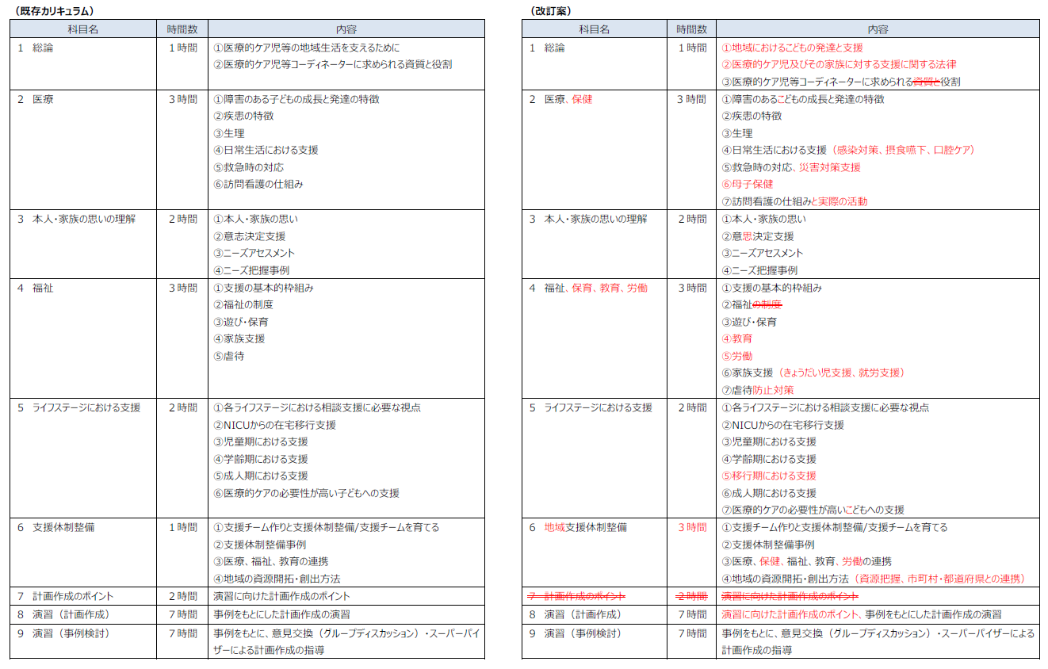
医療的ケア児等コーディネーターについて

Slide 7
医療的ケア児等コーディネーターについて
＜研修における発信＞
●医療的ケア児等コーディネーターの人物像
【個別支援】
在宅移行期よりプッシュ的に医療的ケア児等に関わり、障がい福祉サービス利用の有無によらない「地域での相談相手」となること
医療的ケア児等のライフステージを通して、中長期的な視点で支援の見通しを立てること
【ネットワークづくり・地域づくり】
ケース経験を多く積むことが困難である分、１つの個別ケース経験を協議の場等により共有・フィードバックし、地域共有の財産にすること
分野・制度のみにとらわれず、無いものを創出する視点だけでなく、有るものをどう活かすかの視点をもつこと
●行政との協働
市の現状、医療的ケア児の状況と支援機関のことを知ること
活動の円滑化のため、「障害児福祉計画」に基づき、市と同じ目標を立てて活動方針を細かく定めていくこと
事業委託等の行政によるバックアップを受け、各支援機関に対して「医療的ケア児等コーディネーター」について周知・情報発信をすることにより、医療的ケア児等の情報が入ってくる仕組みを作ること

Slide 8
医療的ケア児等コーディネーターについて
＜今後の課題＞
１．医療的ケア児等コーディネーターの活動現場における課題の分析
各市町村における配置形態や役割の考え方等について調査・分析
各圏域の特徴を踏まえた相談支援体制の強化支援
２．養成研修カリキュラムのさらなる見直し
医療的ケア児等コーディネーターによる活動報告など、より実践的な内容の編入
後任育成を見据えた講師やファシリテーター等の選定
③後任指導
②コーディネーター活動
①コーディネーター養成研修の修了

Slide 9
協議の場について
＜沿革＞
■平成28年度
児童福祉法改正を受け、国が「医療的ケア児の支援に関する保健、医療、福祉、教育等の連携の一層の推進について」を発出。多職種多機関が地域の課題や対応策について継続的に意見交換・情報共有を行う協議の場について明記
＜現状＞
令和８年１月現在、全市町村において協議の場の設置が完了
定量的な計画達成はできたものの、運営状況等の格差が課題
①開催回数…年間開催回数の格差（経年による進捗格差の拡大）
②内容 …実務者レベルでの会議体の有無（課題の具体性、解決策の検討状況の差）
③参画機関…機関の偏り（コーディネーターの不在、大多数が行政機関、医療職・当事者・ 防災・労働分野の不在 等）
設置数 | コーディネーター | 郡市区 医師会 | 歯科医師会 | 薬剤師会 | 小児科医 会 | 病院 医師 | 病院 看護師 | 訪問看護 ステー ション | 障がい者 施設
43 | 25 | 12 | 3 | 2 | 2 | 15 | 6 | 29 | 9
障がい福祉サービス事業所 | 児童発達支援 | 当事者 団体 | 学識者 | 保健所 | 市町村 関係課 | 教育・ 学校 | 防災 | 労働
36 | 32 | 7 | 4 | 40 | 43 | 35 | 6 | 1

Slide 10
協議の場について
＜協議の場の事例＞
A市 |  | B市
現状はこども部会のなかで年１回のみ実施 実務者レベルの会議を実施したいが、新たな会議体の設置が困難 | 位置づけ | 年に複数回実施 許可の要否や要綱等の根拠に基づき、形態を精査・検討 自立支援協議会の下に位置付け、金銭報酬をもって責任を明確化
公的機関ばかりで事業所・団体等が少ない | 委員構成 | 協議の場の必要性を踏まえ、一からメンバーを選定 職能団体等からも、活動背景を踏まえて選定
市としての方針が立てられていない | コーディネーターの役割 | 「子どもにとってよいこと」のために市と協働 市と協議の上検討事項を決定し、事務局業務（準備、当日の進行等）を分担
子ども部局（コーディネーター配置担当）と障がい部局との連携不足 | 庁内部局の関わり | 「障がい児福祉計画」の策定部局である障がい部局を中心に協働 他部局に対しては、多職種による支援が必要である以上、無関係ではないととして参画を要請

Slide 11
協議の場について
＜今後の課題＞
１．医療的ケア児等コーディネーターの協議の場への参画
－行政と協働する医療的ケア児等コーディネーターの協議の場への参画は非常に重要
医療的ケア児等コーディネーターの役割や活動事例を継続的に発信し、協議の場への参画を 勧奨
２．公民・多職種の実務者及び当事者の参画
－課題を様々な視点から精査・具体化できる効率的な会議の実施が重要
－各機関の役割や議題に即した会議・委員の招集（ケース検討会議、実務者会議、代表者会議）
各市町村における協議の場の実施状況や課題等について調査・分析
課題解決に向けて効果的な取組みを行っている協議の場の運営手法の標準化
設置数 | コーディネーター | 郡市区 医師会 | 歯科医師会 | 薬剤師会 | 小児科医 会 | 病院 医師 | 病院 看護師 | 訪問看護 ステー ション | 障がい者 施設
43 | 25 | 12 | 3 | 2 | 2 | 15 | 6 | 29 | 9
障がい福祉サービス事業所 | 児童発達支援 | 当事者 団体 | 学識者 | 保健所 | 市町村 関係課 | 教育・ 学校 | 防災 | 労働
36 | 32 | 7 | 4 | 40 | 43 | 35 | 6 | 1

Slide 12
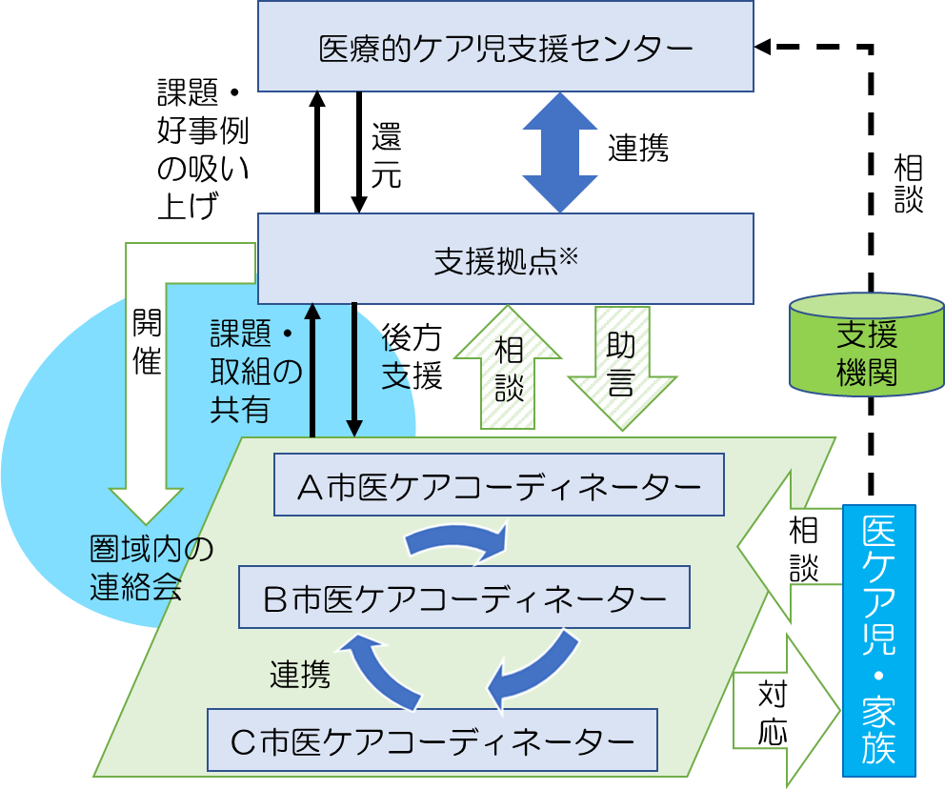
令和８年度の予定について
令和８年度の取組予定
■コーディネーターの配置・活動促進
市町村の配置状況等を調査・分析
養成研修の見直し
相談支援体制の強化支援
■協議の場の運営支援
実施状況や課題等について調査・分析
必要な情報を市町村に発信
令和８年度以降の体制
 | 役割
医療的ケア児支援センター | 広域的な支援
コーディネーター支援拠点※ | コーディネーターの後方支援
コーディネーター | 地域の相談支援体制の中心的存在
※令和８年度は北河内圏域及び南河内圏域の２圏域
※支援拠点設置地域においては、右図のように医ケアセンター、支援拠点、コーディネーターの３層的な体制となる。なお支援拠点を設置していない地域については、引き続き、医ケアセンターがコーディネーターの支援を担う。

